Slide 1

資料作成ターゲットテンプレート
KOZAKANA LABORATORY

Slide 2
資料作成ターゲット設定シート / Defining Your Audience Before Creating Presentation Materials
誰に・何を・なぜ届けるかを1枚で整理するテンプレート
Who
：誰に届ける？
What
：相手に何を理解してほしい？
Why
：相手になぜ届けたい？
ここに誰に届けるかを記入
ここに相手に何を理解してほしいかを記入
ここに相手になぜ届けたいかを記入
不満
：相手は何に困っている？
不安
：相手は何を恐れている？
期待
：相手はなどうなりたい？
ここに相手は何に困っているかを記入
ここに相手は何を恐れているかを記入
ここに相手はどうなりたいかを記入
メインメッセージ
：相手に伝えることを1行で言うとしたら？
ここに相手に伝えるメッセージを記入

Slide 3
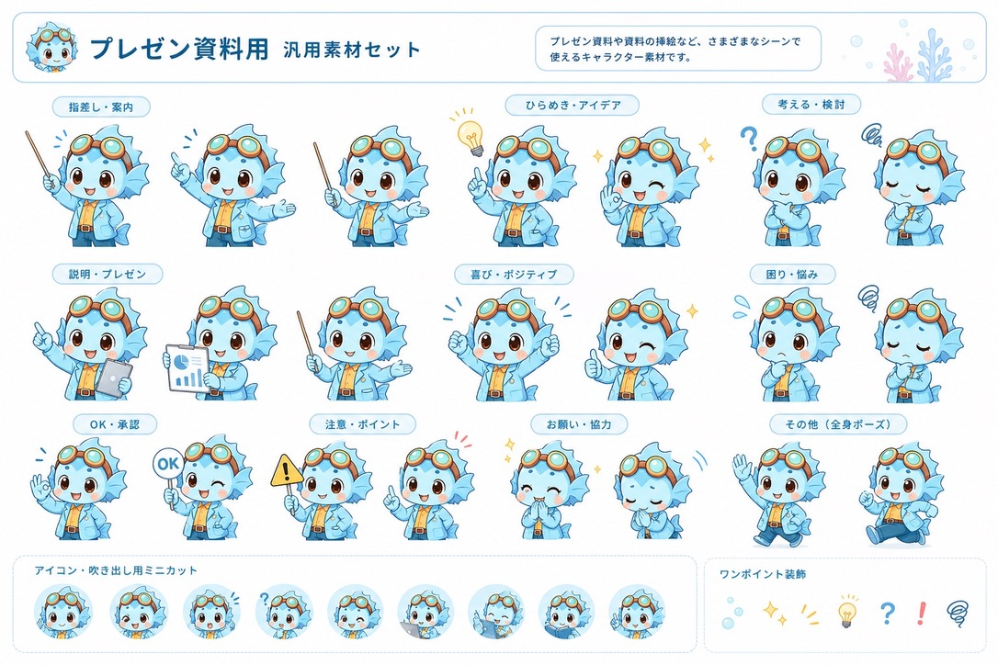
資料作成ターゲット設定シート / Defining Your Audience Before Creating Presentation Materials
記入例
誰に・何を・なぜ届けるかを1枚で整理するテンプレート
Who
：誰に届ける？
What
：相手に何を理解してほしい？
Why
：相手になぜ届けたい？
新しいツール導入を判断する部長
手作業よりミスが減らせるため、月末の集計で発生している残業が削減できること
新規ツールで部署の業務の効率化を
実現したい
具体的な人物が特定できるようにするとGood！
〇〇のため、△△で書くと他との関係が確認しやすい
あなたがプレゼンで達成したいことを書くといいよ
不満
：相手は何に困っている？
不安
：相手は何を恐れている？
期待
：相手はなどうなりたい？
集計に毎月10時間以上かかる
担当者によって数字がズレるため、確認作業に時間がかかる
導入して、現場の担当者が使えるか？
コストに見合う効果が出るか？
情報セキュリティなど追加の対応が増えないか？
月末の残業を減らしたい
現場に大きな負担をかけずに、少しずつ改善したい
判断材料を揃えた上で、導入可否を決めたい
具体的な数値があるとベスト
問いの形式で列挙すると、スライド構成とつなげやすい
③であなたが達成したいことと矛盾がないかチェック
メインメッセージ
：相手に伝えることを1行で言うとしたら？
新ツールは、現場負荷を抑えながら月末の集計作業時間を短くできるため、まずはトライアルで効果を確認する価値があります
1行でまとまらないなら、①から⑥を見直してみて

